Slide 1
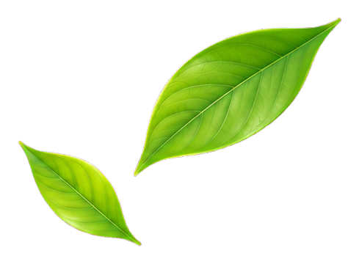
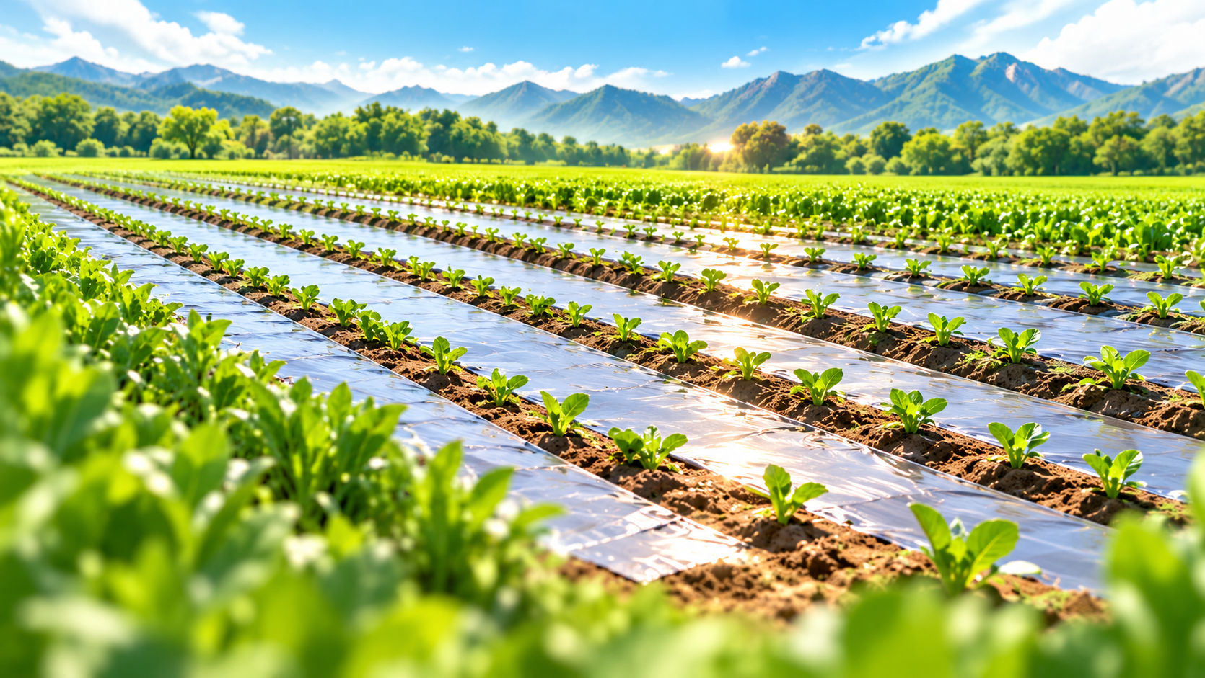


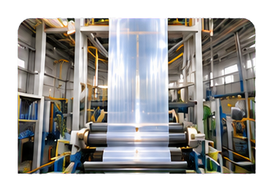
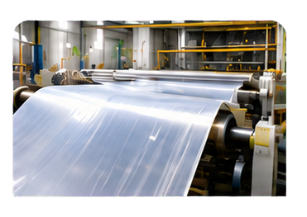
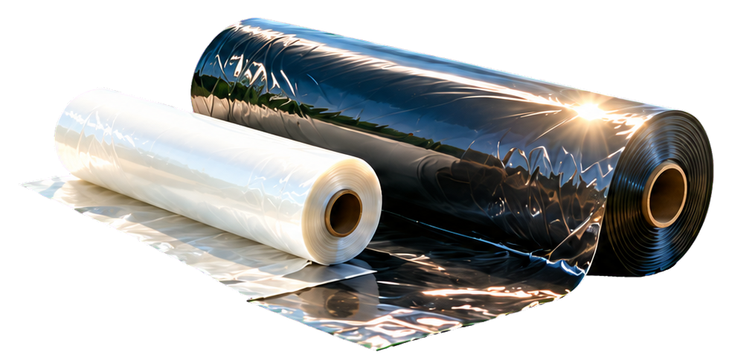

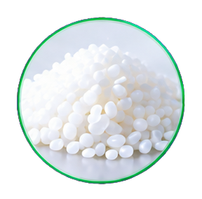
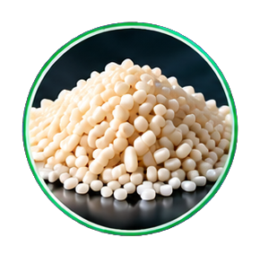
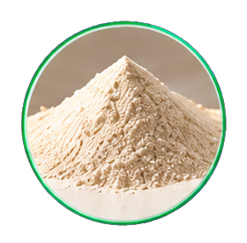
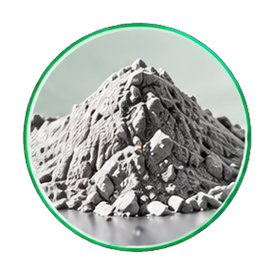






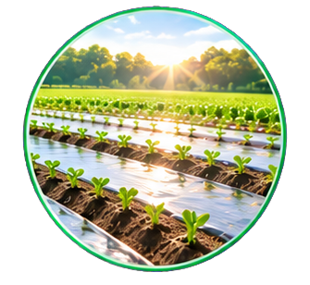

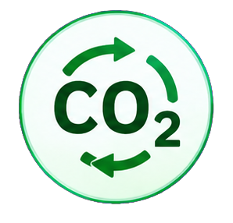
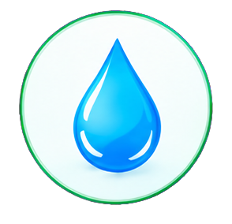
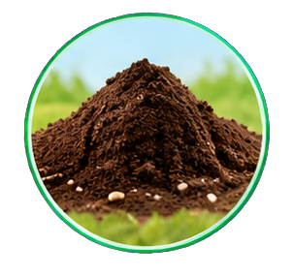
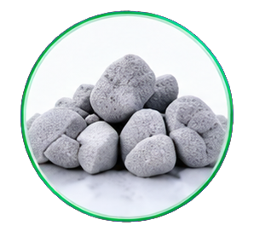
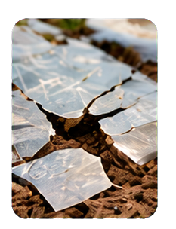
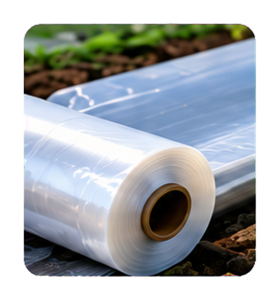


产品介绍
产品简介
生产工艺
产品定义
PLA+PBAT共混型全生物降解农用地膜，
是以聚乳酸（PLA）、聚己二酸对苯二甲酸
丁二醇酯（PBAT）为双核心基材，复配食
吹塑工艺
流延工艺
用级改性淀粉、天然矿物填料、环保生物功
能性助剂，经吹塑、流延两类标准化工业化
海关归类与税则依据
工艺一体成型的农用地面覆盖薄膜。
品目
3920
第三十九章
“塑料及其制品”
若PBAT占比高于PLA
若PLA占比高于PBAT
聚乳酸
(PLA)
聚己二酸对苯二甲酸
丁二醇酯(PBAT)
食用级
改性淀粉
天然矿物
填料
环保生物
功能性助剂
归入
3920699000
归入
3920999090
单一基材性能缺陷
推荐共混配比
降解机理与环境效益
纯PLA材质
纯PBAT材质
PLA
PBAT
30%～50%
45%～65%
易脆裂
挺度不足
耐高温性差
易粘连变形
类助剂
地膜
土壤原生
微生物分解
二氧化碳
水
土壤有机质
无危害
无机矿物盐
≤5%
不适配机械化
作业
单独成型
难满足使用要求
两种基材性能互补，同时满足国标
力学强度与可控降解双重硬性门槛。
覆盖作物采收后，可被土壤原生微生物完全分解，最终产物仅为
二氧化碳、水、土壤有机质与无危害无机矿物盐，全程无微塑料残留。

